Slide 1
DEGAGE
软件开发平台的构建与应用
DEGAGE TECH

Slide 2
什么是 DEGAGE
DEGAGE 是一个为软件开发整个生命周期中提供各种各样工具与一系列分布式组件与技术方案的平台，我们希望无论在开发生命周期中从事何种工作的人，都可以享受到平台带来的便利，并为公司带来统一快速的开发框架以及经验积累的容器。
为不同的人员我们提供不同的辅助。
为开发人员：我们提供丰富的基础类库、覆盖各个平台UI组件、多样化的服务组件、与 Visual Studio 紧密集成的协作工具、快速寻错调式工具、用于快速成型的开发框架。
为实施/维护人员：我们提供自动化部署工具，从云到客户的主机，你可以快速的迭代产品，监控各个终端，通过平台在线收集客户的需求/反馈，另外我们可以参照您多年的维护经验，并以此为您构建得心应手的工具，您可以在线/离线使用它们。
为项目经理：平台拥有灵活 功能组件 模型，所有按照规范开发的功能组件都可以重复利用并协同工作，您可以最大程度上利用其他产品已有功能组件，结合平台提供的基础框架，快速构建出符合客户要求的全新产品。
为..
为所有人：
提供完善的知识库系统，分享与记录您的经验。
模板系统，您可以从此处获取或构建各类图标、在线编写不同的产品文档、各类规范文档，我 们尽可能减少您在创造之外的工作，并为您提供高质量的基础模板，当然，各类产品的界面模板也是必不可少的。总之，您可以在此处获取别人的灵感，分享自己的并使之成为模板中的一份。
...
您可以参考 GITHUB 上的描述以对其了解更多 此处

Slide 3
































基础组件
文件管理系统
数据集成平台
私有云平台构建方案
基础类库
消息组件
数据采集中心
OpenStack 构建
数据模型
消息队列
数据分析
数据描述
消息推送模型
高可用性技术方案
数据访问
数据可视化系统
数据日志
缓存组件
数据生产系统
弹性计算实例集群构建
服务模型
数据一致性模型
数据模拟
数据库集群构建
服务描述
服务管理平台
数据重组
MariaDB
服务注册与发现
智能化技术平台
PostgreSQL
注册中心
Redis
远程调用
调度管理
图像处理与分析
服务一致性模型
互联互通
文字识别模型
功能组件平台
用户界面
图像识别模型
自然语言处理
图标含义
功能组件模型
界面设计指南
组件规范
界面组件模型
信息结构化
业务系统
协同运作
界面库
智能模型训练系统
数据存储系统
功能组件管理系统
环境管理系统
定时作业系统
业务决策
硬件集成平台
系统部署
知识库系统
数据分析模型
交互模型
自动化管理
模板系统
SDK库
Docker 部署方案
交互模拟器
版本控制
终端信息收集

Slide 4
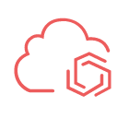



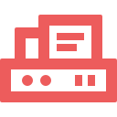


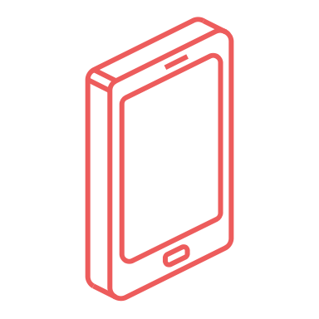

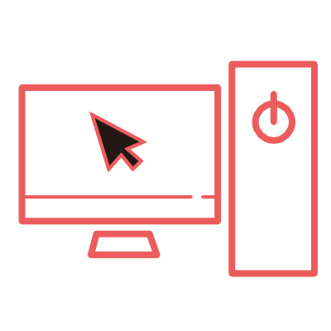


数据服务平台
采样数据
智能模型
存储介质
智能模型训练系统
数据模型
数据采集中心
智能化服务
持久化
热点数据
消息组件
业务服务
缓存组件
文件管理系统
环境管理系统
消息推送模型
调度管理
注册中心
服务管理平台
缓存组件：本地
硬件交互模型
客户端
用户界面：界面库
定时作业系统
移动端
网页端
PC端
数据模型
硬件设备

Slide 5

数据服务平台
数据分析模型
智能模型
数据分析
智能模型训练系统
采样数据
数据采集中心
数据存储集群
数据模型
消息队列
数据采集服务
消息推送模型
调度管理
注册中心
文件管理系统
环境管理系统
硬件交互模型
智能化服务
定时作业系统
业务系统
互联互通

Slide 6
数据上传、共享
相互依赖
数据分析
数据分析服务
数据分析模型
区域互联
生产训练数据
数据可视化
数据可视化服务
提供训练数据
终端信息收集
再训练
业务决策
智能化服务
调整训练方向
公用服务组件
应用环境
宿主环境
计算资源管理、调度

Slide 7
如何运作-功能组件平台
功能组件模型
我们的开发人员在编码过程会不断的整理组织自己的代码，将其按方法、按类、按模块划分好，以使得后续的开发过程中，与自己、与他人能最大化的重复利用过去的劳动成果，节省时间和精力。
但是在 DEGAGE 中，我们觉得还不够，也许可以重复利用更多，更加重要的是我们希望非开发人员也可以体验与享受到模块复用带来的好处，在这里我们将最大的可重复利用的单元扩展为 功能组件，一个功能组件也许包括后台业务的服务模块、前台UI模块、以及依赖的数据库环境等等，您的功能组件会被应用到不同的系统中，组件与组件之间相互结合形成一个全新的系统。
可以预想到的愿景：一名项目/产品经理需要构建一个新的系统，首先他在我们的 功能组件 库中，找到了一些 功能组件 大致可以满足 70 % 需求，于是他决定尝试运行这个新的系统，在填写一些信息后，通过组件管理平台打包与分发，并依赖平台提供的测试环境，新系统顺利跑起来了。
至于剩下 30%，我们有了新的组件。
显而易见，它能极大提升我们新系统的构建效率，重复利用绝大部分劳动成果。
更显而易见的问题是，如何才能重复利用，为此我们拟定出一个 组件规范，而且为了使您的功能组件最大程度上可以符合这个规范，建议您尽量使用 DEGAGE 平台中提供的相关技术。
另一个问题，组件与组件之间如何协同运作。这也是 组件规范 中的一部分，按照此规范实现的组件可以无缝协同。

